Slide 1
Projekt końcowy SDA
Analiza pozytywności w opiniach
o punktach gastronomicznych

Slide 2
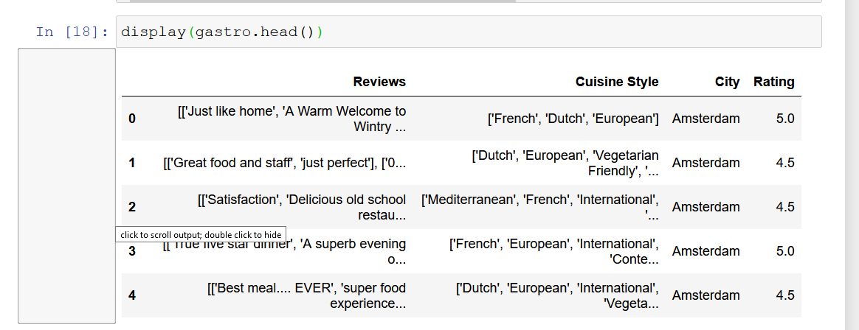
Analizowane dane
https://www.kaggle.com/damienbeneschi/krakow-ta-restaurans-data-raw?select=TA_restaurants_curated.csv

Slide 3
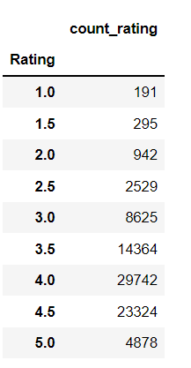
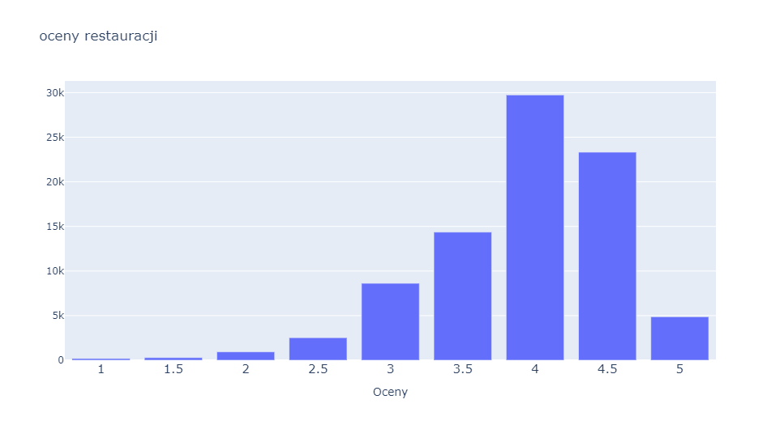
Analiza problemu - zestawienie ilości opinii z podziałem na wystawioną ocenę

Slide 4
Preprocessing
Na zbiorze:
Rozdzielenie recenzji z listy na dwa osobne rekordy
Usunięcie rekordów bez oceny opisowej
Wydzielenie informacji o rodzaju kuchni
Na danych:
Usunięcie znaków interpunkcyjnych
Lematyzacja
Notes:
Jako feature wybrana została dane z opinią opisową wystawioną przez klientów restauracji.
Większość rekordów posiadało opisową ocenę w dwóch ciągach tekstowych - zrobiłyśmy przetworzenie, które taki rekord rozdzieliło na dwa osobne
Usunięte zostały rekordy bez oceny opisowej
Na danych:
usunięte zostały znaki interpunkcyjne
zrobiona została lematyzacja
Dodatkowo dla każdego rekordu wydzielona została informacja, z jakim rodzajem kuchni powiązana jest dana restauracja.

Slide 5
Problemy
Oceny w obcych językach
Nie znamy sposobu doboru wybranej recenzji
Notes:
Oceny w obcych językach
Ocena była średnią wystawionych ocen - a komentarze były przypisane tylko dwa (nie znamy sposobu doboru wybranej recenzji)

Slide 6
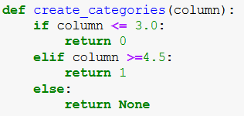
Kryteria wyboru etykiet
Ocena <= 3.0 – niepozytywna (0)
Ocena >= 4.5 – pozytywna (1)
3.0 < ocena < 4.5 – neutralna (-)
Notes:
Większość ocen mieściła się w przedziale 3.5 - 4.5 (średnia ocena).
Ocen negatywnych było stosunkowo mało.
Na tej podstawie możemy zbudować model wykrywający z większą skutecznością opinie pozytywne (a nie model do klasycznej oceny sentymentu).
Ostateczny podział zbioru:
Ocena <= 3.0 - niepozytywna (0)
Ocena >= 4.5 - pozytywna (1)
3.0 < ocena < 4.5 - neutralna, usunięto, żeby nie wprowadzać szumu

Slide 7
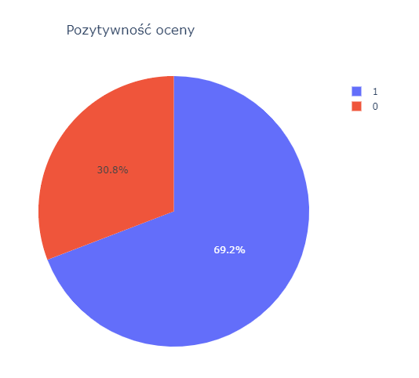
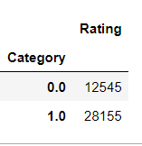
Finalne dane do nauki

Slide 8
Technologie
Jupyter Notebook, GitHub
numpy, pandas, regex
matplotlib, plotly
sklearn (w tym: LogisticRegression, BernoulliNB, KNeighborsClassifier)
spacy, gensim (model glove-twitter-200)
TensorFlow + Keras
Notes:
Jupyter Notebook, GitHub
Wbudowane biblioteki Pythona: numpy, pandas, regex
Biblioteki do wizualizacji: matplotlib, plotly
Biblioteka sklearn (w tym modele: LogisticRegression, BernoulliNB, KNeighborsClassifier)
Biblioteki do przetwarzania języka naturalnego: spacy, gensim (model glove-twitter-200)
Biblioteka do budowania sieci neuronowych: TensorFlow z pakietem Keras
Zbudowano dwukierunkowe rekurencyjne sieci neuronowe z warstwami LSTM/GRU i Embedding, wykorzystano także pretrenowany embedding glove z pakietu gensim

Slide 9
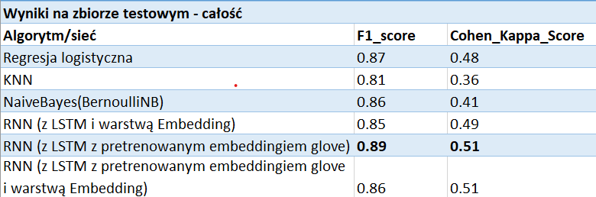
Ocena wyników modeli

Slide 10
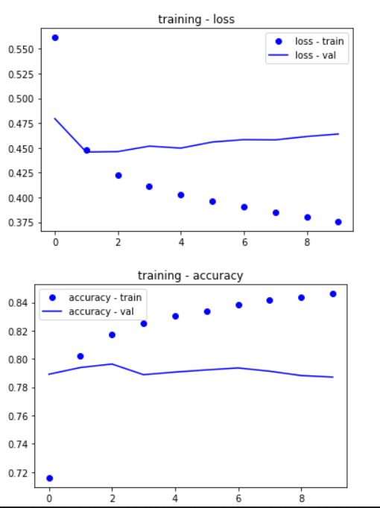
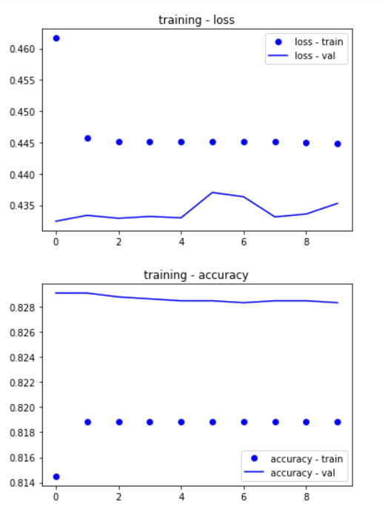
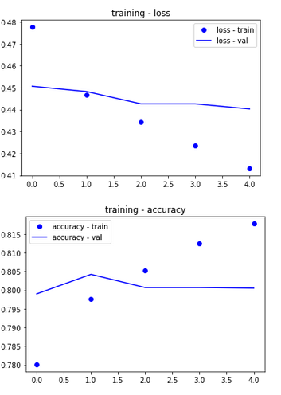
Krzywe uczenia dla modeli RNN RNN LSTM + Embedding RNN (LSTM + pretrenowany RNN (LSTM + pretrenowany embedding Glove) embedding Glove + warstwa
Embedding)

Slide 11
Ocena działania modeli dla poszczególnych kuchni
Założenie: różna skuteczność działania modeli dla poszczególnych rodzajów kuchni ze względu na specyficzność nazewnictwa (np. potraw)
Notes:
Założenie: poszczególne modele osobne dla rodzajów kuchni ze względu na specyficzność nazewnictwa (np. potraw) - mogą mieć różną skuteczność działania. Dla przykładu utworzone zostały osobne modele dla kuchni amerykańskiej, europejskiej oraz wegetariańskiej. Należy jednak pamiętać, że poszczególne zbiory były wycinkiem i tak już okrojonych danych danych i np. dane dla kuchni wegetariańskiej były mocno niezbalansowane (1:10)

Slide 12
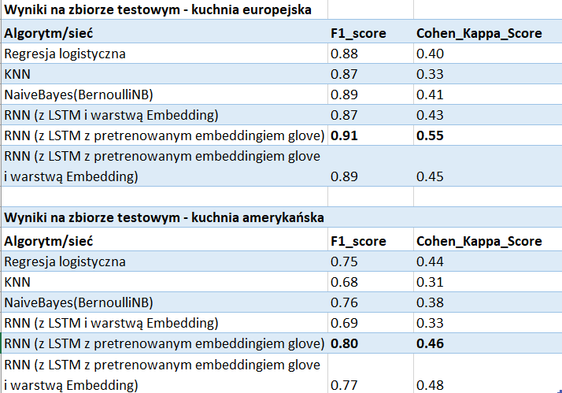

Slide 13
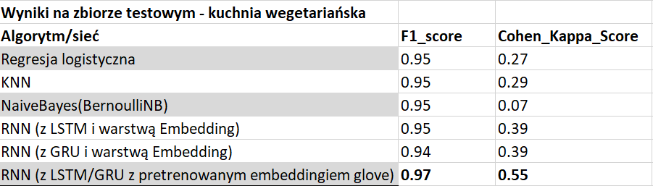

Slide 14
Co dalej?
Dalszy preprocessing danych
Sprawdzenie działania modelu przy innym podziale etykiet (progów ocen)
Wypróbowanie rekurencyjnych sieci neuronowych seq2seq, w tym seq2seq z mechanizmem uwagi, lub fine-tuning transformatora
Sprawdzenie, jak model się zachowuje na innych danych
Opakowanie kodu w moduły (pliki .py)

